Slide 1
Étourdiment
La petite fabrique de grammaire
V. Ansart
St. Dégeorges
P. Sève
Notes:
DISTINGUER LES CLASSES DE MOTS – Les adverbes en -ment
Leçon 47 : Ad-verbe / ad-jectif : y a-t-il un lien ?
Certaines diapositives ont été dupliquées afin de scinder le commentaire du mode présentateur lorsque le propos est long. Cela vous permettra de poursuivre vos explications de manière plus fluide.

Slide 2
Une jument sans jugement ment étourdiment.
Notes:
PHASE 1 – Enrôlement
Donner la consigne : « Trouvez les briques de la phrase. Pour vous aider, transformez la phrase en mettant un pronom personnel sujet et cherchez l’étiquette du verbe. »
Réponses attendues :
[voir diapositive suivante]

Slide 3
Une jument sans jugement // ment // étourdiment.
Elle. // ment // étourdiment.
Notes:
Réponses attendues :
L’étiquette du verbe, c’est mentir ou mentir à qqn. Ici, c’est mentir
Demander : « Est-ce que vous pouvez dire à quelle classe de mots appartient chacun des mots de la phrase ? »
Réponse probable :
une : déterminant
jument : nom
sans : préposition
jugement : nom
ment : verbe
étourdiment : ??
Annoncer : « Aujourd’hui, on va étudier les mots comme étourdiment. On va voir à quelle classe de mots ils appartiennent. »

Slide 4
T
A => ?
Pour faire un joli coloriage :
Il est nécessaire de faire une longue réflexion, on ne doit pas faire une action trop rapide.
Il faut faire une exécution calme de son projet, faire un gommage prudent, faire une intervention douce et, pour bien avancer, faire un travail lent.
Notes:
PHASE 2 – Transformation - Comprendre le parallélisme entre adjectif et adverbe
Distribuer le texte (cf. Fiche photocopiable) et donner la consigne : « Simplifiez les phrases suivantes en évitant le verbe ‘faire’ »
Ajouter : « Pour que vous compreniez bien, on va faire ensemble la première phrase. »

Slide 5
faire un coloriage
Notes:
Demander : « Par quel mot peut-on remplacer cette expression ? »
Réponse attendue :
Colorier

Slide 6
faire un coloriage colorier
faire un joli coloriage colorier …………
Notes:
Demander : « Avec quel mot peut-on compléter l’expression ? »
Réponse attendue :
[voir diapositive suivante]

Slide 7
faire un coloriage colorier
faire un joli coloriage colorier joliment
Notes:
« À vous maintenant de transformer le texte entier. »
Réponse attendue :
[voir diapositive suivante]

Slide 8
Pour colorier joliment :
Il est nécessaire de réfléchir longuement, on ne doit pas agir trop rapidement.
Il faut exécuter calmement son projet, gommer prudemment, intervenir doucement et, pour bien avancer, travailler lentement.

Slide 9
joli coloriage colorier joliment
longue réflexion réfléchir longuement
action rapide agir rapidement
exécution calme exécuter calmement
gommage prudent gommer prudemment
intervention douce intervenir doucement
travail lent travailler lentement
Notes:
Demander : « Quelles remarques pouvez-vous faire ? Comment sont fabriquées les expressions dans la colonne de gauche ? dans la colonne de droite ? »
Réponse attendue :
- Dans la colonne de gauche, on a un nom et un adjectif.
- dans la colonne de droite, on a un verbe et un mot qui a le même radical que l’adjectif et qui a une terminaison en -ment.

Slide 10
joli coloriage colorier joliment
longue réflexion réfléchir longuement
action rapide agir rapidement
exécution calme exécuter calmement
gommage prudent gommer prudemment
intervention douce intervenir doucement
travail lent travailler lentement
Notes:
Expliquer : « Est-ce que vous vous souvenez d’où vient le nom ‘adjectif’ ? C’est un nom de la famille du verbe jeter : on ‘jette’ un mot à côté d’un nom, comme dans un travail lent où on ‘jette’ – on met – l’adjectif lent à côté du nom travail… Cela permet de préciser comment sont ou paraissent les choses, ici comment est ce travail.
Le mot que, de manière un peu pareille, on ajoute à un verbe s’appelle un ‘adverbe’. On retrouve le même préfixe ad- qui comporte une idée de mouvement vers quelque chose, ici un verbe. Lentement va vers le verbe travailler, on le met à côté du verbe travailler. On voit bien dans notre travail de transformation que les adverbes sont comme des adjectifs qui s’appliqueraient aux verbes. Mais, à la différence des adjectifs, les adverbes sont invariables. »

Slide 11
Il rechercha partout un mécène.
Finalement, il réussit à rencontrer le Roi.
Aujourd’hui, tout le monde sait cela.
Notes:
Demander : « Vous rappelez-vous d’autres adverbes qu’on a déjà croisés quand on lisait l’histoire de Christophe Colomb ? À quoi est-ce qu’ils servaient ? »
Réponse attendue :
Ils donnaient des indications de temps ou de lieu
Expliquer : « Ici, ce sont des adverbes qui indiquent comment faire, qui indiquent la manière de faire. »
Ajouter : « Tous les adverbes ne sont pas comme des adjectifs qui s’appliqueraient aux verbes. Il y a beaucoup d’autres sortes d’adverbes. »

Slide 12
calme / calmement
Notes:
PHASE 3 - Classement- Comprendre la formation des adverbes en -ment
Rappeler : « Vous avez dit que dans la colonne de droite, il y a un verbe et un mot qui a le même radical que l’adjectif et qui a une terminaison en -ment. » Annoncer : « On va voir si c’est toujours pareil. »
Demander : « Est-ce qu’il y a comme vous le disiez le radical de l’adjectif et le suffixe -ment ? »
Réponse attendue :
Il y a l’adjectif en entier (pas seulement le radical) puis le suffixe -ment.

Slide 13
doux / doucement
Notes:
Demander : « Est-ce qu’il y a comme vous le disiez le radical de l’adjectif et le suffixe -ment ? Est-ce que c’est pareil ? »
Réponse attendue :
C’est pareil, mais on a pris la forme du féminin.

Slide 14
rapide / rapidement
Notes:
Demander : « Et là, est-ce que c’est pareil ? »
Réponse attendue :
C’est comme calme / calmement

Slide 15
sec / sèchement
Notes:
Demander : « Et là, est-ce que c’est pareil ? »
Réponse attendue :
On a pris le féminin, c’est comme doux / doucement

Slide 16
calme / calmement rapide / rapidement | doux / doucement sec / sèchement

Slide 17
joli / joliment
Notes:
Demander : « Et là, comment est-ce fabriqué ? »
Réponse attendue :
[Voir diapositive suivante]

Slide 18
calme / calmement rapide / rapidement joli / joliment | doux / doucement sec / sèchement

Slide 19
Prudent / prudemment
Notes:
Demander : « Et là, comment est-ce fabriqué ? »
Réponse attendue :
Là, c’est plus compliqué. À l’oral, tout est changé, [ɑ̃] est devenu [a] ; à l’écrit, on a enlevé le -t, le -n- devient un -m- si bien qu’on écrit avec deux -m-.

Slide 20
Pruden-ment prudem-ment
Notes:
Expliquer : « Le second -m- est celui du suffixe -ment. Le premier, c’est le -n- qui se transforme en -m- devant un -m- (-n- qui se transforme en -m- devant -m-, -p-, -b-) »

Slide 21
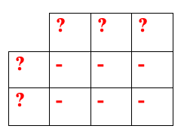
calme / calmement rapide / rapidement joli / joliment | doux / doucement sec / sèchement | prudent / prudemment
Notes:
Annoncer : « Maintenant, je vais vous dire des paires d’adjectifs et d’adverbes. Vous allez me dire dans quelle colonne il faut que je la mette. Ensuite, on se demandera ce qu’on peut mettre en titres des colonnes. »
Dire : étourdi / étourdiment

Slide 22
calme / calmement rapide / rapidement joli / joliment étourdi / étourdiment | doux / doucement sec / sèchement | prudent / prudemment
Notes:
Dire : grossier / grossièrement

Slide 23
calme / calmement rapide / rapidement joli / joliment étourdi / étourdiment | doux / doucement sec / sèchement grossier / grossièrement | prudent / prudemment
Notes:
Dire : méchant / méchamment

Slide 24
calme / calmement rapide / rapidement joli / joliment étourdi / étourdiment | doux / doucement sec / sèchement grossier / grossièrement | prudent / prudemment méchant / méchamment
Notes:
Dire : simple / simplement

Slide 25
calme / calmement rapide / rapidement joli / joliment étourdi / étourdiment simple / simplement | doux / doucement sec / sèchement grossier / grossièrement | prudent / prudemment méchant / méchamment
Notes:
Dire : long / longuement

Slide 26
calme / calmement rapide / rapidement joli / joliment étourdi / étourdiment simple / simplement | doux / doucement sec / sèchement grossier / grossièrement long / longuement | prudent / prudemment méchant / méchamment
Notes:
Dire : suffisant / suffisamment

Slide 27
calme / calmement rapide / rapidement joli / joliment étourdi / étourdiment simple / simplement | doux / doucement sec / sèchement grossier / grossièrement long / longuement | prudent / prudemment méchant / méchamment suffisant / suffisamment
Notes:
Dire : réel / réellement

Slide 28
calme / calmement rapide / rapidement joli / joliment étourdi / étourdiment simple / simplement | doux / doucement sec / sèchement grossier / grossièrement long / longuement réel / réellement | prudent / prudemment méchant / méchamment suffisant / suffisamment
Notes:
Dire : goulu / goulument

Slide 29
calme / calmement rapide / rapidement joli / joliment étourdi / étourdiment simple / simplement goulu / goulument | doux / doucement sec / sèchement grossier / grossièrement long / longuement réel / réellement | prudent / prudemment méchant / méchamment suffisant / suffisamment
Notes:
Dire : patient / patiemment

Slide 30
calme / calmement rapide / rapidement joli / joliment étourdi / étourdiment simple / simplement goulu / goulument | doux / doucement sec / sèchement grossier / grossièrement long / longuement réel / réellement | prudent / prudemment méchant / méchamment suffisant / suffisamment patient / patiemment
Notes:
Dire : récent / récemment

Slide 31
calme / calmement rapide / rapidement joli / joliment étourdi / étourdiment simple / simplement goulu / goulument | doux / doucement sec / sèchement grossier / grossièrement long / longuement réel / réellement | prudent / prudemment méchant / méchamment suffisant / suffisamment patient / patiemment récent / récemment
Notes:
Dire : gai / gaiment

Slide 32
calme / calmement rapide / rapidement joli / joliment étourdi / étourdiment simple / simplement goulu / goulument gai / gaiment | doux / doucement sec / sèchement grossier / grossièrement long / longuement réel / réellement | prudent / prudemment méchant / méchamment suffisant / suffisamment patient / patiemment récent / récemment
Notes:
Dire : violent / violemment

Slide 33
calme / calmement rapide / rapidement joli / joliment étourdi / étourdiment simple / simplement goulu / goulument gai / gaiment | doux / doucement sec / sèchement grossier / grossièrement long / longuement réel / réellement | prudent / prudemment méchant / méchamment suffisant / suffisamment patient / patiemment récent / récemment violent / violemment
Notes:
Dire : violent / violemment

Slide 34
calme / calmement rapide / rapidement joli / joliment étourdi / étourdiment simple / simplement goulu / goulument gai / gaiment | doux / doucement sec / sèchement grossier / grossièrement long / longuement réel / réellement | prudent / prudemment méchant / méchamment suffisant / suffisamment patient / patiemment récent / récemment violent / violemment
Notes:
Dire : glouton / gloutonnement

Slide 35
calme / calmement rapide / rapidement joli / joliment étourdi / étourdiment simple / simplement goulu / goulument gai / gaiment | doux / doucement sec / sèchement grossier / grossièrement long / longuement réel / réellement glouton / gloutonnement | prudent / prudemment méchant / méchamment suffisant / suffisamment patient / patiemment récent / récemment violent / violemment
Notes:
Demander : « À votre avis, quelles sont les petites règles qui permettent de fabriquer les adverbes à partir des adjectifs ? » Éventuellement ajouter : « Regardez la fin des adjectifs. »
Réponse attendue :
Quand l’adjectif se termine par une voyelle (-e, -i ou -u), on colle directement le suffixe à l’adjectif.
Quand l’adjectif se termine par une consonne, on colle le suffixe à la forme féminine de l’adjectif.
Quand l’adjectif se termine par -ent ou -ant, on supprime le -t et le -n- se transforme : l’adverbe a deux -mm-.
« Quels titres peut-on mettre en haut des colonnes ? »
Réponse attendue :
[Voir diapositive suivante]

Slide 36
Forme masculine qui se termine par une voyelle | Forme masculine qui se termine par une consonne | Forme masculine qui se termine par -ant ou -ent
calme / calmement rapide / rapidement joli / joliment étourdi / étourdiment simple / simplement goulu / goulument gai / gaiment | doux / doucement sec / sèchement grossier / grossièrement long / longuement réel / réellement glouton / gloutonnement | prudent / prudemment méchant / méchamment suffisant / suffisamment patient / patiemment récent / récemment violent / violemment
Notes:
Dicter les adverbes suivants : cruellement, différemment, constamment.
Productions probables :
*cruelment / cruellement
*différament, *différamment / différemment
*constament / constamment
Demander : « Comment savoir comment on écrit ces trois adverbes ? »
Réponse attendue :
En cherchant à mettre les trois adverbes dans le tableau et donc en cherchant comment s’écrivent les trois adjectifs.

Slide 37
Forme masculine qui se termine par une voyelle | Forme masculine qui se termine par une consonne | Forme masculine qui se termine par -ant ou -ent
calme / calmement rapide / rapidement joli / joliment étourdi / étourdiment simple / simplement goulu / goulument gai / gaiment | doux / doucement sec / sèchement grossier / grossièrement long / longuement réel / réellement cruel / cruellement glouton / gloutonnement | prudent / prudemment méchant / méchamment suffisant / suffisamment patient / patiemment constant / constamment récent / récemment violent / violemment différent / différemment
Notes:
Demander : « À quoi faut-il faire attention quand on écrit, du point de vue de l’orthographe ? »
Réponse attendue :
Il faut bien réfléchir à l’orthographe de l’adjectif pour choisir entre -emment et -amment, parce que les deux se prononcent de la même façon.
Il faut faire attention aux deux -mm- des adverbes comme prudemment.
Il faut faire attention aux adverbes comme réellement / cruellement : la forme féminine ne s’entend pas.

Slide 38
Une jument sans jugement // ment // étourdiment.
Elle // ment // étourdiment.
Notes:
Revenir sur l’enrôlement.
Demander : « Alors à quelle classe de mots appartient étourdiment ? »
Réponse attendue :
Étourdiment est un adverbe en -ment fabriqué à partir de l’adjectif étourdi.

Slide 39

Notes:
Reformuler avec les élèves ce qu’on a appris :
Étourdiment appartient à quelle classe de mots ?
Les adverbes en -ment peuvent être en lien avec les verbes comme les adjectifs sont en lien avec des noms, mais ils sont invariables.
Ils sont fabriqués à partir des adjectifs.
Si l’adjectif se termine par une voyelle (-e, -i, ou -u) on ajoute le suffixe -ment à l’adjectif
joli / jolie -> joliment
Si l’adjectif au masculin se termine par une consonne, on prend la forme de l’adjectif au féminin et on ajoute le suffixe -ment.
doux / douce -> doucement
réel / réelle -> réellement
Si l’adjectif se termine par -ant ou par -ent, le -t disparait et le -n- devient un -m- :
prudent / prudente -> prudemment
méchant / méchante -> méchamment

Slide 40
Les adverbes en -ment
Les adverbes en -ment peuvent être en lien avec des verbes :
On fait une intervention rapide. – On intervient rapidement.
Si l’adjectif se termine par une voyelle (-e, -i, ou -u) on ajoute le suffixe -ment à l’adjectif
joli / jolie -> joliment
Si l’adjectif au masculin se termine par une consonne, on prend la forme de l’adjectif au féminin et on ajoute le suffixe -ment.
doux / douce -> doucement
réel / réelle -> réellement
Si l’adjectif se termine par -ant ou par -ent, le -t disparait et le -n- devient un -m- :
prudent / prudente -> prudemment
méchant / méchante -> méchamment
Notes:
Distribuer la trace écrite (cf. Fiche photocopiable)
« Avec votre crayon orange, entourez les –ll- de réelle et réellement et les –mm- de prudemment et méchamment. »

Slide 41
As-tu bien compris ?

Slide 42
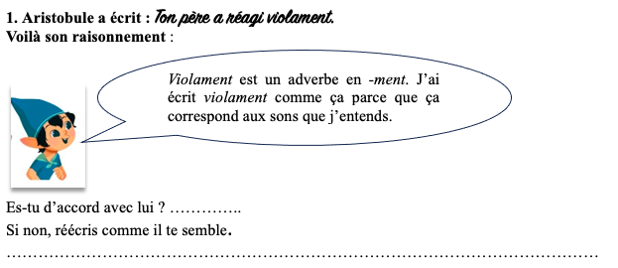

Slide 43
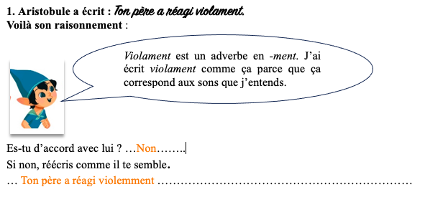
Notes:
Aristobule a raison : violament est bien un adverbe (est en lien avec le verbe réagit, une réaction violente / réagit violemment).
Là où Aristobule se trompe, c’est que cet adverbe est construit à partir de l’adjectif violent. Violent se termine par -ent, donc le -t disparait et le -n- devient un -m-. On écrit violent+ment = violem-ment = violemment.

Slide 44
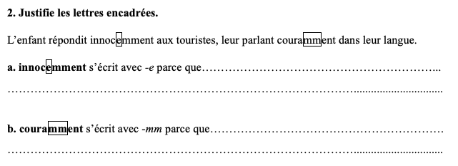

Slide 45
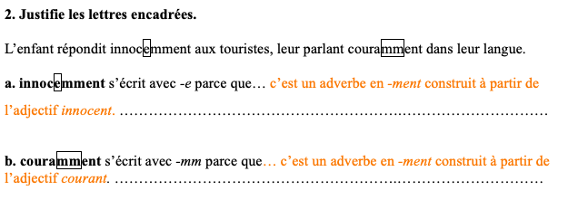
Notes:
Innocemment est bien un adverbe parce qu’il est en lien avec le verbe répondit (premier mot du groupe verbal), faire une réponse innocente / répondre innocemment. Cet adverbe est fabriqué à partir de l’adjectif innocent. L’adjectif se termine par -ent, donc le -t disparait et le -n- devient un -m-. l’adverbe conserve donc le -e- de innocent.
Couramment est bien un adverbe parce qu’il est en lien avec le verbe parlant. Cet adverbe en -ment est fabriqué à partir de l’adjectif courant. L’adjectif se termine par -ant, donc le -t disparait et le -n- devient un -m-. L’adverbe s’écrit donc avec -mm- : le -n- qui devient un -m-, puis le -m- de -ment.

Slide 46
3. Retrouve l’adjectif qui permet de fabriquer les adverbes suivants :
amèrement : ………………………………………
chaudement : ………………………………………
virtuellement : ………………………………………
élégamment : ………………………………………
facilement : ………………………………………
finement : ………………………………………
mignonnement : ………………………………………

Slide 47
3. Retrouve l’adjectif qui permet de fabriquer les adverbes suivants :
amèrement : … amer / amère ……………………………………
chaudement : … chaud / chaude ……………………………………
virtuellement : … virtuel / virtuelle …………………………………
élégamment : … élégant / élégante …………………………………
facilement : … facile ……………………………………………..
finement : … fin / fine …………………………………………
mignonnement : … mignon / mignonne ………………………………

Slide 48
4. Fabrique l’adverbe à partir des adjectifs suivants.
récent : ……………………………………
fréquent : ……………………………………
fort : ………………………………………
abondant : ………………………………………
individuel : ………………………………………
dangereux : ………………………………………
fou : ………………………………………

Slide 49
4. Fabrique l’adverbe à partir des adjectifs suivants.
récent : … récemment …………………………………
fréquent : … fréquemment ………………………………
fort : … fortement ……………………………………
abondant : … abondamment ………………………………
individuel : … individuellement ……………………………
dangereux : … dangereusement ……………………………
fou : … follement ……………………………………
Notes:
Remarque : il peut être nécessaire de rappeler l’expression un fol espoir, cf. leçon CM1-15 Mon ami, cet étrange voisin

Slide 50
5. Dictée de mots
…………………………………………………………………………………………………………
…………………………………………………………………………………………………………
Notes:
sérieusement, intelligemment, naturellement, brillamment, lentement, heureusement

Slide 51
5. Dictée de mots
… sérieusement, intelligemment, naturellement, brillamment, lentement, heureusement ………………………………………………………………

